Slide 1
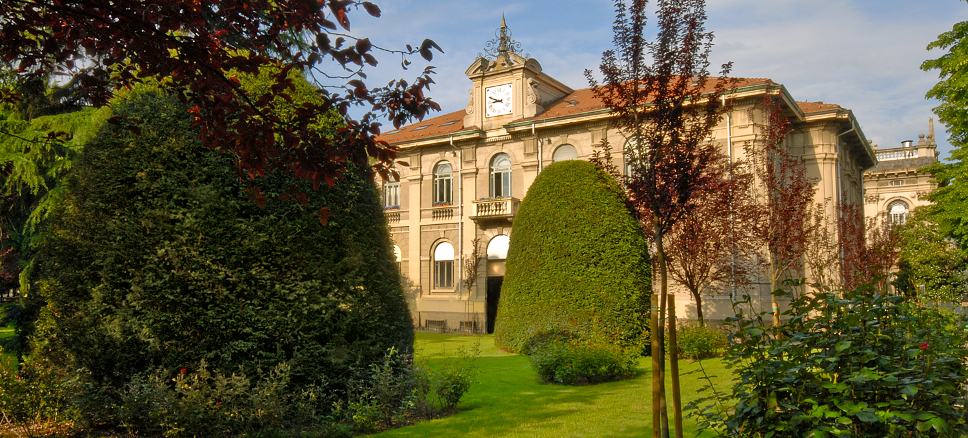
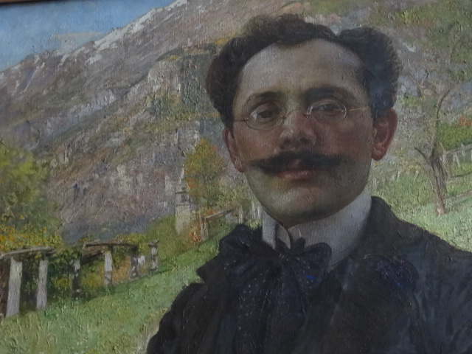
Titolo presentazione sottotitolo
Gabriele Lincio tra passato e futuro Domodossola, 17 Maggio 2024
Tecnologie moderne utilizzate
nello studio delle Materie Prime
Piero Macchi
Dipartimento di Chimica, Materiali e Ingegneria Chimica
“Giulio Natta”, Politecnico di Milano, Milano, Italy
Milano, XX mese 20XX

Slide 2
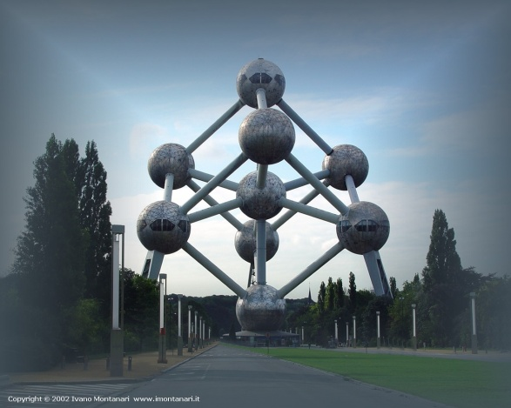
La struttura della materia
Atomium,
Bruxelles
Struttura del ferro ingrandita
165 000 000 000
di volte.
Gabriele Lincio tra passato e futuro Domodossola, 17 Maggio 2024

Slide 3
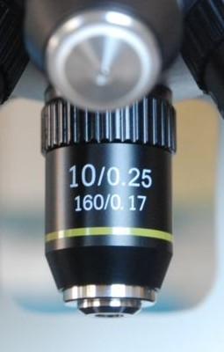
La lente, il microscopio
Tipicamente la lente dell’obiettivo di un microscopio ingrandisce 10-20 volte.
I migliori obiettivi ingrandiscono 100-200 volte
Piano retrofocale
Piano dell’oggetto
Piano dell’immagine
Gabriele Lincio tra passato e futuro Domodossola, 17 Maggio 2024

Slide 4
La lente, il microscopio
$$10×$$
$$10×$$
$$10×$$
$$10×$$
$$10×$$
$$=100×$$
$$=1000×$$
Gabriele Lincio tra passato e futuro Domodossola, 17 Maggio 2024

Slide 5
Quindi ….
$$10×$$
$$10×$$
$$10×$$
$$10×$$
$$10×$$
$$10×$$
$$10×$$
$$10×$$
$$10×$$
?
$$={10}^{9}$$
Gabriele Lincio tra passato e futuro Domodossola, 17 Maggio 2024

Slide 6
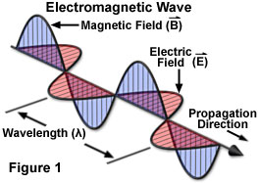
Il problema
$r$ è la distanza più piccola che può essere risolta con una radiazione che abbia lunghezza d’onda $λ$
Lunghezza d’onda
$$r=\frac{0.61λ}{n(\sin{α})}$$
Apertura numerica
α
$n$ è l’indice di rifrazione del mezzo
Gabriele Lincio tra passato e futuro Domodossola, 17 Maggio 2024

Slide 7
Scegliere la radiazione giusta
Gabriele Lincio tra passato e futuro Domodossola, 17 Maggio 2024

Slide 8
Il microscopio elettronico
lente
Piano retrofocale
Piano dell’immagine
Accelerando gli elettroni con un potenziale di ca. 50-100 kV si possono ottenere risoluzioni teoriche di meno di 1 nm
PROBLEMA: gli elettroni sono sensibili a qualunque particella incontrata sul loro cammino, quindi è necessario un alto vuoto
Piano dell’oggetto
e⁻
Il rivelatore chiaramente non può essere l’occhio umano…
Gabriele Lincio tra passato e futuro Domodossola, 17 Maggio 2024

Slide 9
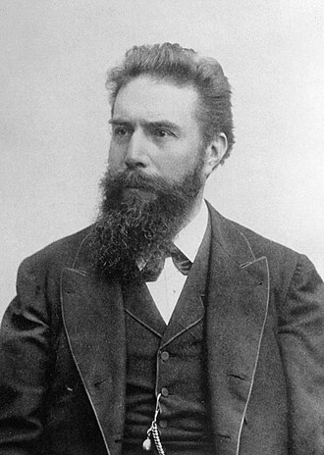
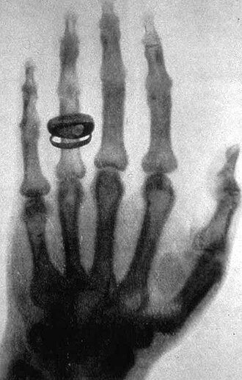
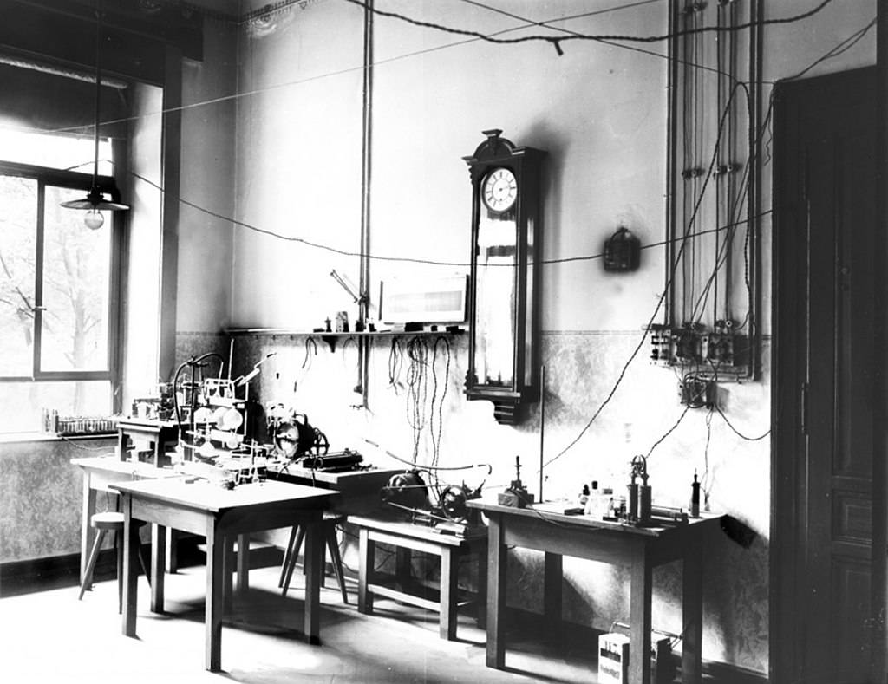
La scoperta dei raggi X
Wilhelm Röntgen (1845 – 1923)
Gabriele Lincio tra passato e futuro Domodossola, 17 Maggio 2024

Slide 10
La diffrazione di raggi X
Legge di Bragg 1913
$$2d_{hkl}sinθ=nλ$$
$$θ$$
$$θ$$
$dhk$_{l}
$λ$ lunghezza d’onda
$d_{hkl}$ distanza interplanare
$θ$ semi-angolo di diffrazione
Gabriele Lincio tra passato e futuro Domodossola, 17 Maggio 2024

Slide 11
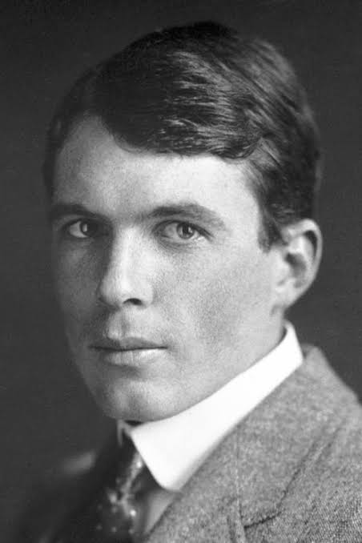
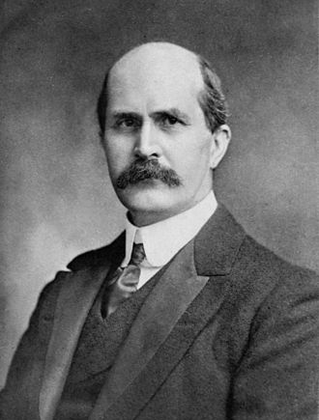
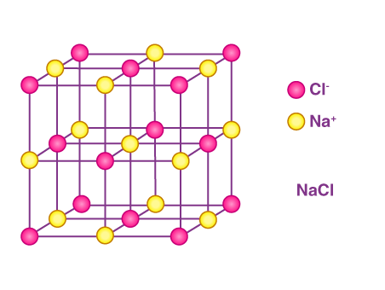
Le prime strutture ai raggi X
Lawrence Bragg (1890-1971)
Henry Bragg (1862-1942)
Gabriele Lincio tra passato e futuro Domodossola, 17 Maggio 2024

Slide 12
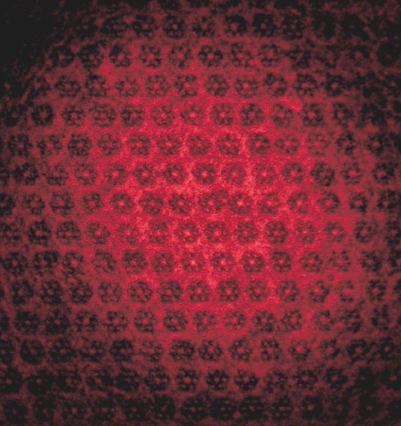
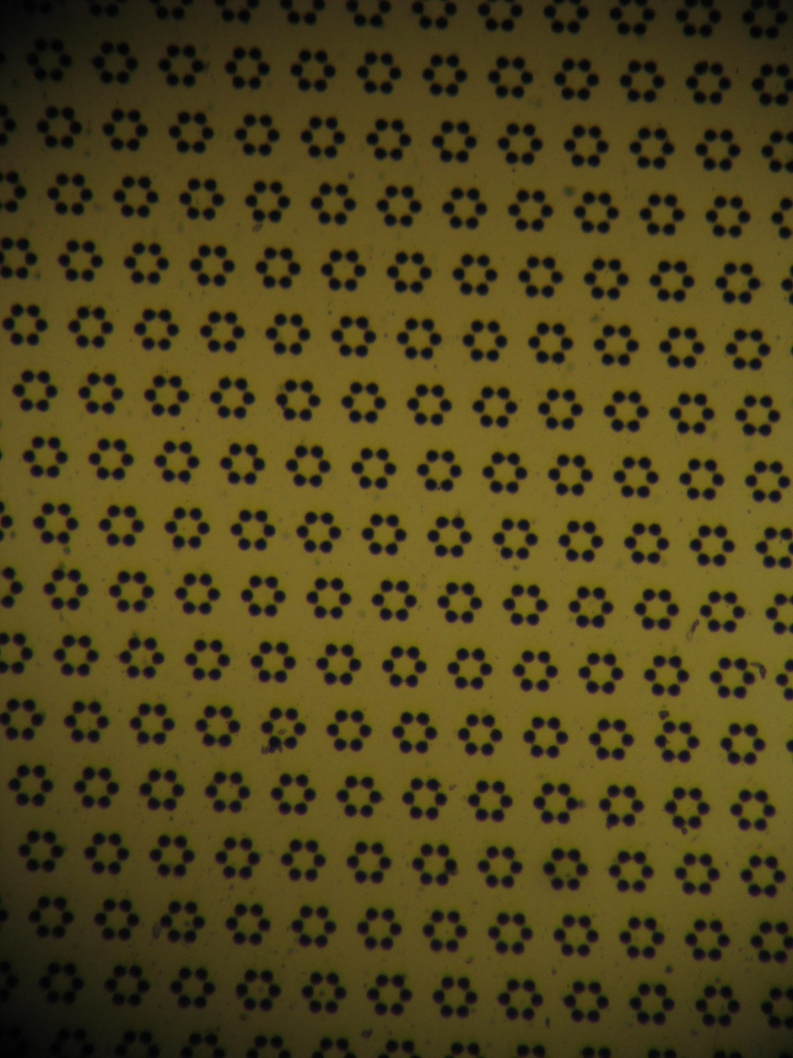
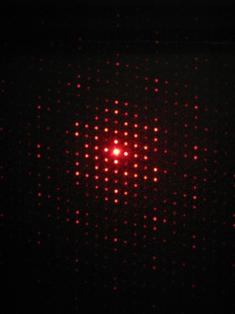
Vediamo in pratica
lente
immagine
Diapositiva
Immagine di diffrazione
Luce
0.7 μm
100 μm
10 cm
Gabriele Lincio tra passato e futuro Domodossola, 17 Maggio 2024

Slide 13
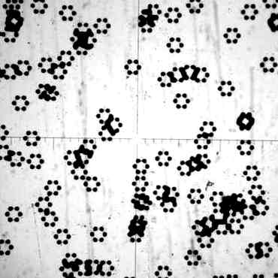
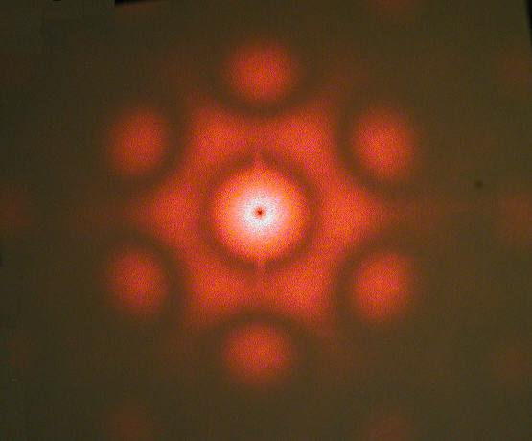
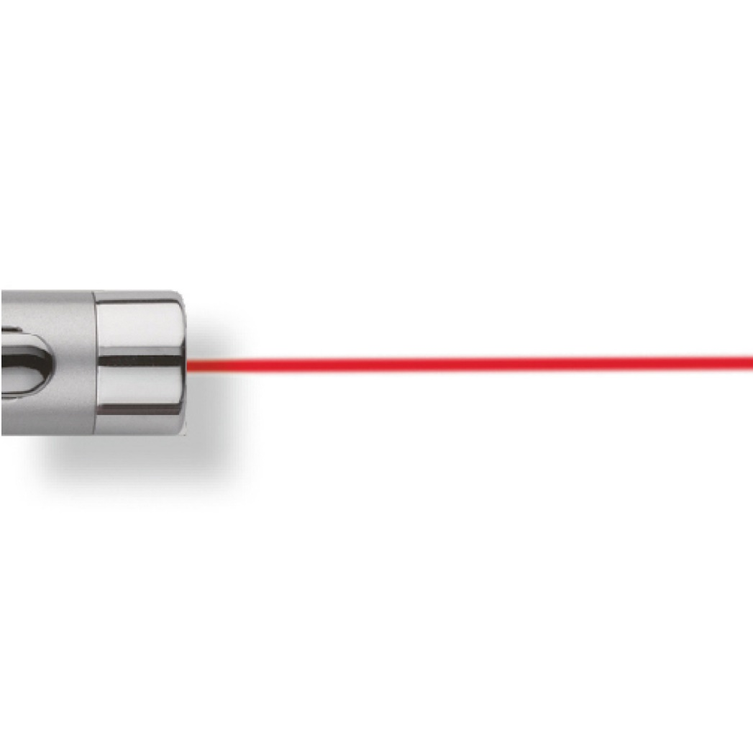
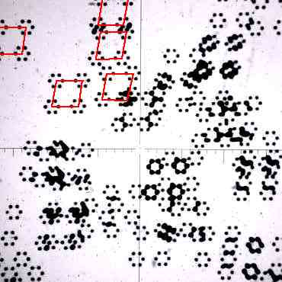
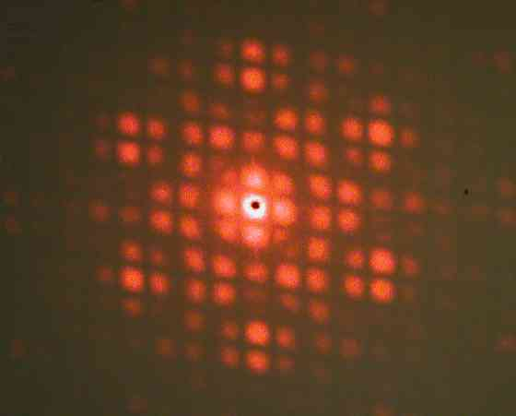
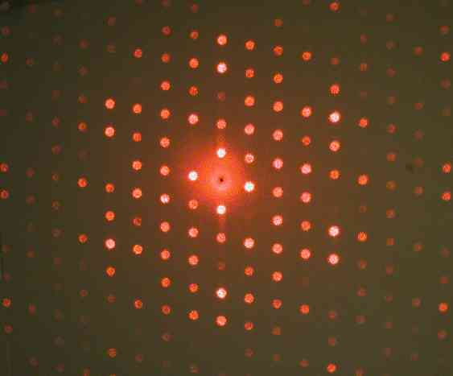
Vediamo in pratica
Puntatore laser
Slides con puntini stampati (micrometrici)
Immagine di diffrazione
Gabriele Lincio tra passato e futuro Domodossola, 17 Maggio 2024

Slide 14
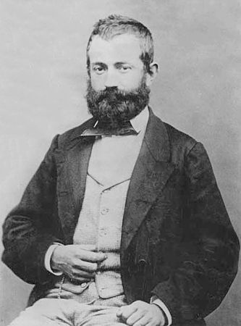
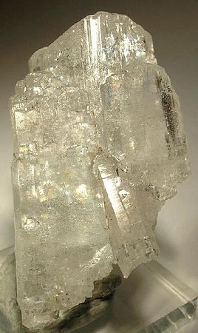
Il contributo Italiano alla mineralogia
Quintino Sella (1827-1884)
MgF₂ sellaite

Slide 15
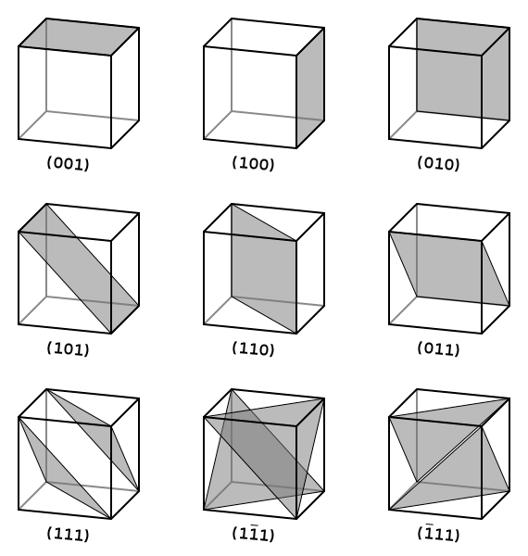
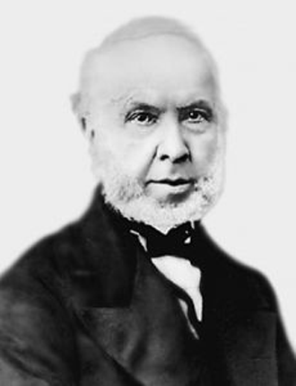
Il contributo Italiano alla mineralogia
Quintino Sella (1827-1884)
William H. Miller (1801-1880)

Slide 16
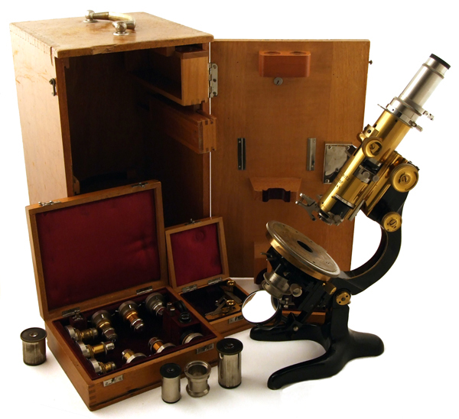
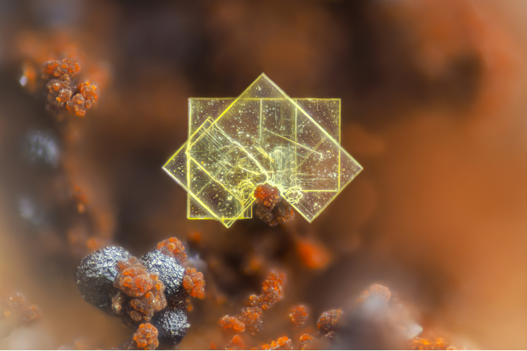
Il contributo di Gabriele Lincio
Analisi dei minerali
Il microscopio petrografico

Slide 17
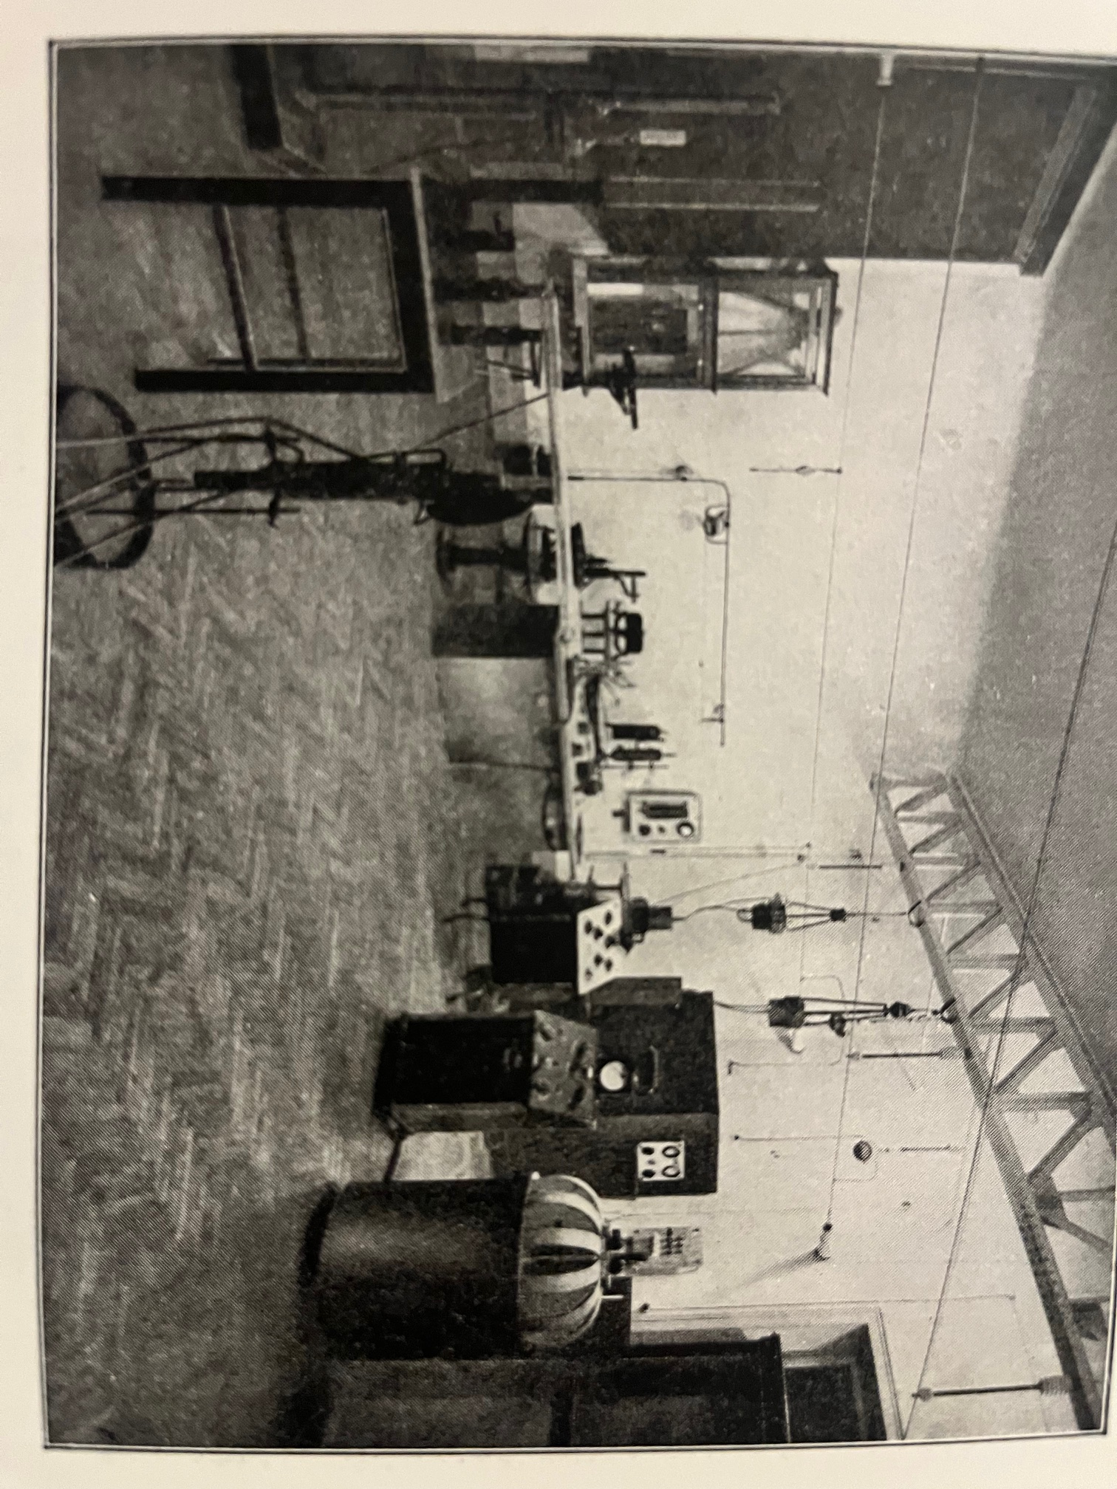
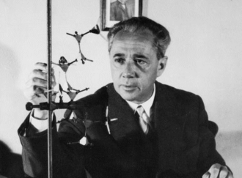
Al Politecnico di Milano
Giulio Natta 1903-1979
Gabriele Lincio tra passato e futuro Domodossola, 17 Maggio 2024

Slide 18
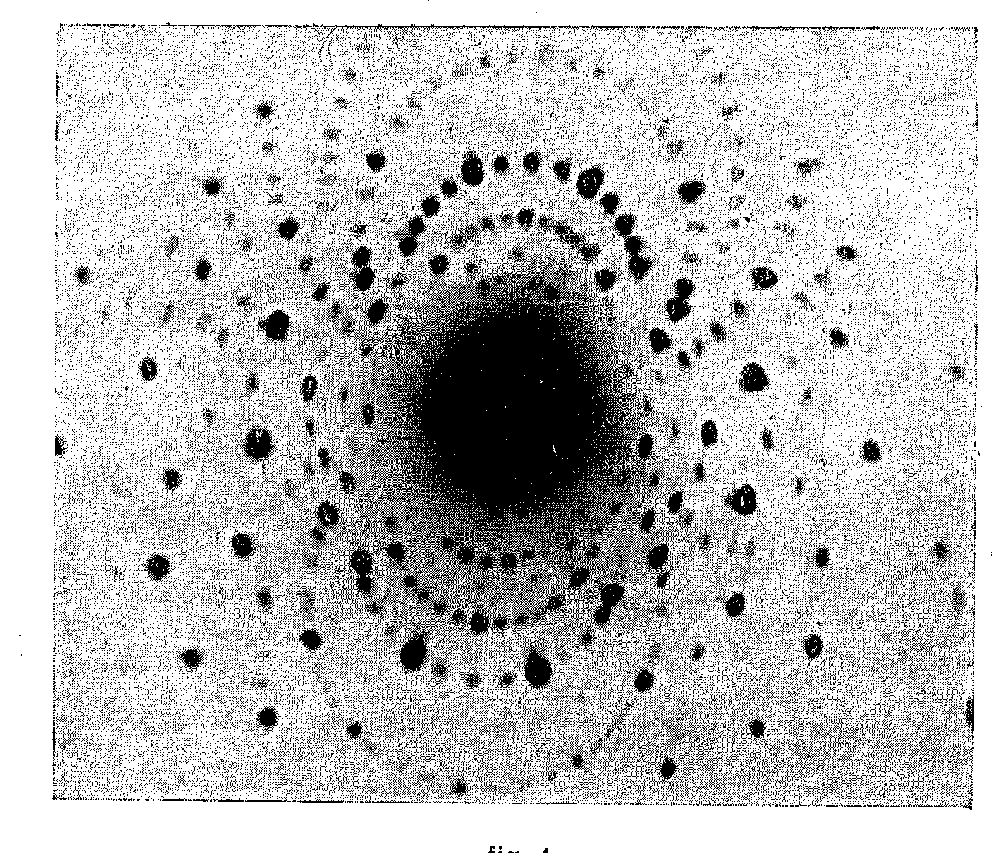
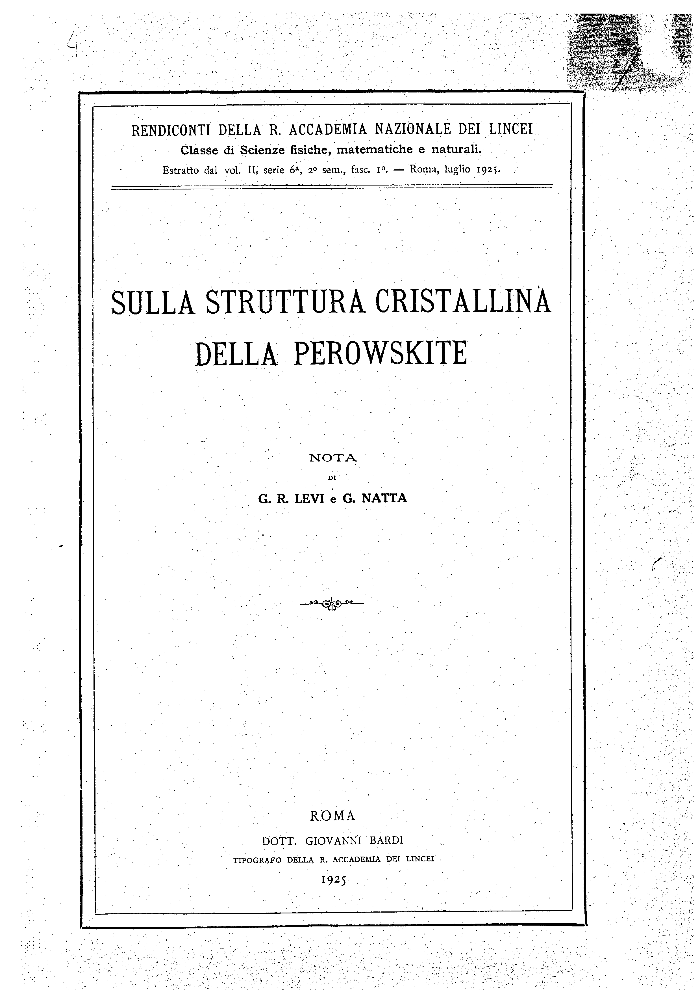
Al Politecnico di Milano
Giulio Natta 1903-1979
Diffrazione di CaTiO₃ con il metodo di Laue
Gabriele Lincio tra passato e futuro Domodossola, 17 Maggio 2024

Slide 19
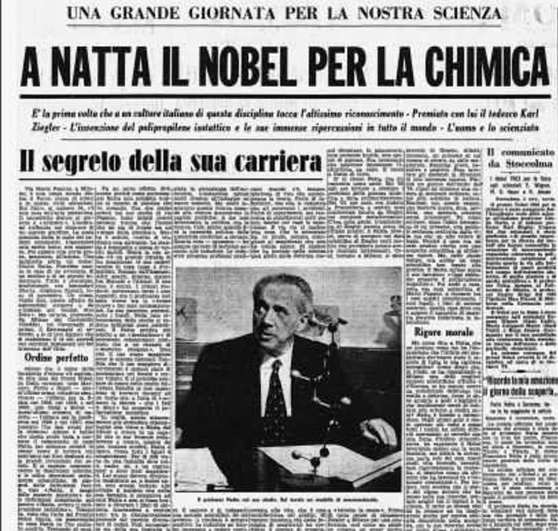
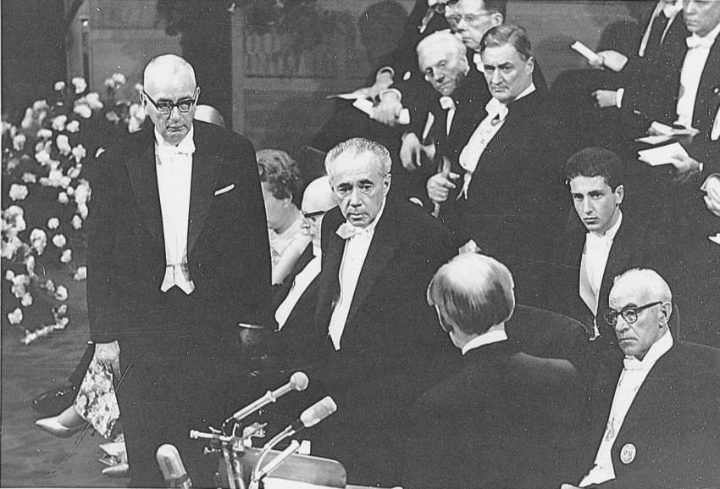
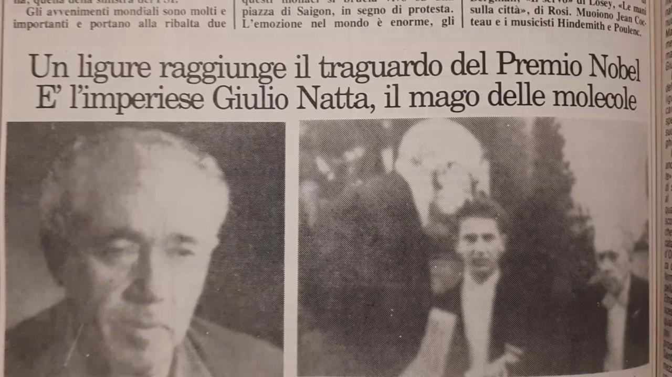
Al Politecnico di Milano
10 dicembre 1963
Gabriele Lincio tra passato e futuro Domodossola, 17 Maggio 2024

Slide 20
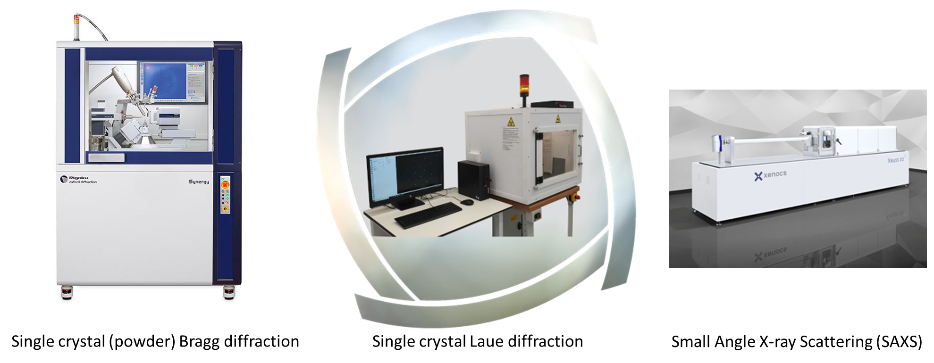
Al Politecnico di Milano, oggi
Gabriele Lincio tra passato e futuro Domodossola, 17 Maggio 2024

